Slide 1
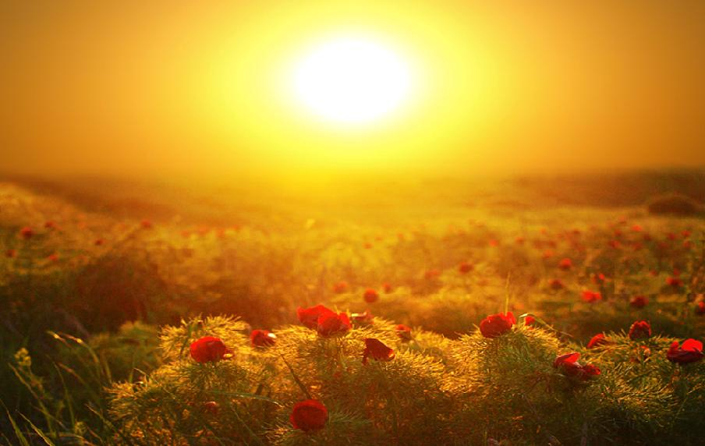
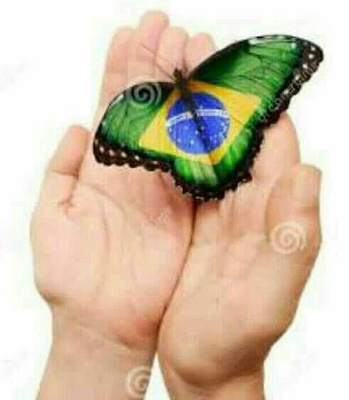
AGIR

Slide 2
Superar as dualidades sociais e existenciais que interferem ou comprometem nossas ações e comportamentos cotidianos em relação à fé e a política, é o primeiro passo para o agir na Campanha da Fraternidade de 2019. Ela, ao afirmar que o direito e a justiça são condições para a liberdade (Is 1,27), reconhece que a política é intrínseca à fé, e que a prática da fé também é um exercício político.
Ao reconhecer que a fraternidade exige Políticas Públicas e que elas são condicionantes para se viver em fraternidade, a Igreja Católica, através desta Campanha, nos desafia a testemunhar a justiça participando efetivamente da política, quer seja defendendo, exigindo ou construindo Políticas Públicas que assegurem a vida e a dignidade das pessoas.
dualidades...

Slide 3
Deus não surpreende Caim pela dimensão do culto, ou seja, pelo significado de sua oferta, mas por perguntar pelo seu irmão, que ele sabia onde estava. Como Caim, também estamos sendo surpreendidos por Deus nesta Campanha da Fraternidade, pois sabemos onde estão os nossos irmãos. Os que ainda não morreram, agonizam-se de fome, ou por não terem direto à moradia, trabalho, transporte público, educação e saúde de qualidade. Ser indiferente a esse sofrimento é responder a Deus com a mesma dureza de Caim “Por acaso, eu sou responsável pelo meu irmão?”
Ao defender que as Políticas Públicas são condições para a fraternidade, essa campanha nos alerta para o exercício de uma escuta qualificada em relação à questão de moradia, a não efetivação desse direito é um atentado contra a vida de muitas famílias que procuram abrigo nas estribarias urbanas e rurais.
dualidades...

Slide 4
Escutar nos desafia a compreender a “voz” de Deus nos indagando sobre o “lugar” em que os nossos irmãos e irmãs, sem teto, estão neste momento da história
O que podemos fazer para superar a dualidade entre Fé e Política?
dualidades...

Slide 5
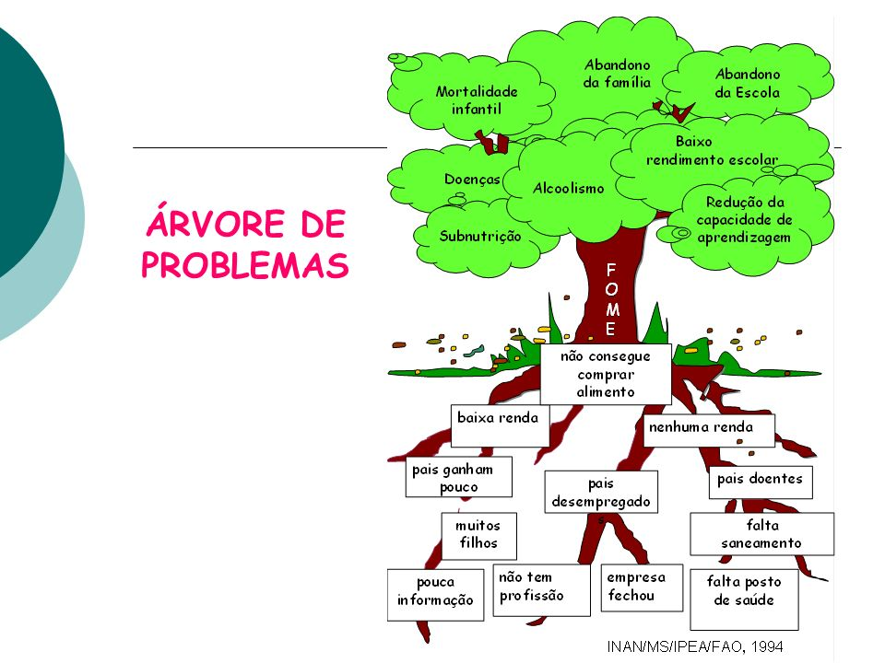
DINÂMICA - II

Slide 6
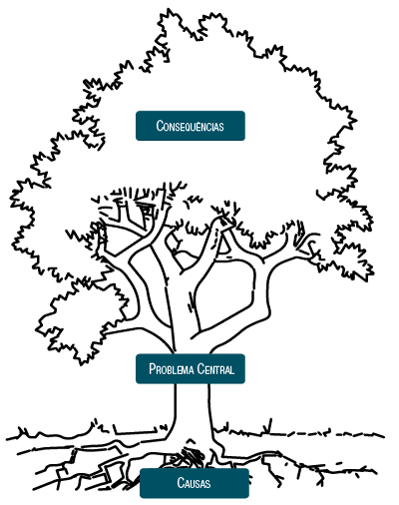

Slide 7
A participação da sociedade e os valores fundamentais
FRATERNIDADE
E
POLÍTICAS PÚBLICAS
Participação
Reconhecer que somos filhos e filhas de Deus e que fomos criados para cuidar de sua obra, é o primeiro modo de participação que o cristão, cidadão do mundo e do Evangelho, deve exercitar na sociedade.
Mesmo que na participação popular permaneçam “encontros e desencontros” , é nela que se consolida a realização e a missão humana na terra.
O controle social das Políticas Públicas pode ser feito com a participação sistemática nos conselhos de direitos, audiências públicas, nos fóruns, nas pastorais sociais, nas associações de bairro, nas escolas de fé e política, nos partidos políticos, entre outros.

Slide 8
A participação da sociedade e os valores fundamentais
FRATERNIDADE
E
POLÍTICAS PÚBLICAS
Participação nos conselhos
Nossa atuação nos Conselhos Paritários de Direitos é uma das possibilidades de avançarmos no desenvolvimento das Políticas Públicas, principalmente naquelas em que o controle social é atribuição desses conselhos.
Precisamos fortalecer a participação popular e a presença da sociedade civil nos conselhos de direitos.
O acolhimento e apoio sistemático a esses conselheiros (as) é fundamental para que eles se mantenham comprometidos com as causas do bem das pessoas.

Slide 9
A participação da sociedade e os valores fundamentais
FRATERNIDADE
E
POLÍTICAS PÚBLICAS
Participar Ativamente
A dificuldade de reconhecer Deus na pessoa humana e o medo em lidar com as ideologias políticas têm provocado o distanciamento das construções coletivas e, consequentemente, das relações pessoais e sociais. Por isso, o agir da Campanha da Fraternidade deste ano nos alerta para que essas dificuldades não sejam maiores do que as alegrias de viver a justiça e a prática da fraternidade.
Essa Campanha desafia a sair dos referenciais mercadológicos e reforçar a democracia, participando da sociedade a partir dos processos e das construções coletivas

Slide 10
A participação da sociedade e os valores fundamentais
FRATERNIDADE
E
POLÍTICAS PÚBLICAS
Participar Ativamente
A Igreja, através da CF 2019 e do Documento 105, encoraja e estimula os leigos e leigas para serem sal da terra e luz do mundo nos espaços políticos e coletivos de decisão.
É fundamental que os leigos e leigas que atuam e dão testemunho cristão na política sejam acolhidos e acompanhados por suas comunidades e paróquias.
Pelo o rosto de Deus que se manifesta junto aos empobrecidos, precisamos ter coragem e agir com efetiva participação nos processos políticos.
Alicerçados pela fé, venceremos o medo,

Slide 11
A participação da sociedade e os valores fundamentais
FRATERNIDADE
E
POLÍTICAS PÚBLICAS
Participar Ativamente
Na condição de que somos todos irmãos e herdeiros do Reino, faz se necessário perguntar:
1. Como sua comunidade acolhe as pessoas que atuam na política partidária?
2. Ela conhece os trabalhos desenvolvidos pelos conselhos paritários de direitos?
3. Há membros de sua comunidade/paróquia que participa em conselhos municipais, estaduais ou federal? Se positivo, o que está sendo realizado para favorecer o trabalho dessas pessoas?

Slide 12
Participação, mídia tradicional, internet e mídias sociais
FRATERNIDADE
E
POLÍTICAS PÚBLICAS
No aprimoramento e na consolidação das Políticas Públicas, é preciso admitir tanto o papel das mídias tradicionais, quanto o uso de um elemento que começou a se consolidar no Brasil há menos de duas décadas: as novas tecnologias de comunicação e informação. Elas se tornaram ferramentas para a busca pelo poder dos atores políticos e circulação de informação política – assim inﬂuenciando propriamente as políticas.
No âmbito das mídias tradicionais, é possível estimular a discussão sobre direitos e necessidades públicas, por meio da divulgação de ideias, iniciativas e projetos.

Slide 13
Participação, mídia tradicional, internet e mídias sociais
FRATERNIDADE
E
POLÍTICAS PÚBLICAS
Sugere-se, ainda, a criação de materiais específicos (em formatos de áudio, vídeo, em plataformas digitais ou impressas).
Outro campo em aberto é o da comunicação enquanto expressão individual e comunitária – no que se exige uma clara abordagem sobre o uso da internet, sobretudo quando ela se configura como “dom de Deus” a serviço de uma cultura do encontro (Mensagem para Jornada das Comunicações Sociais 2014) .
Nos últimos anos, o uso de rede sociais se tornou um campo próprio de extensão da vida cotidiana, sobretudo para as gerações mais novas.

Slide 14
A responsabilidade é de todos
FRATERNIDADE
E
POLÍTICAS PÚBLICAS
Todo cristão é convidado a se responsabilizar pelo outro. Cuidar para que direitos e deveres se tornem uma realidade vigente é papel do cristão. A política é um meio para que o viver em sociedade possa promover a vida digna de todos os cidadãos.
A Doutrina Social da Igreja Católica promove a participação de seus féis leigos no campo político, em especial alerta sobre a importância da participação da juventude, afinal a responsabilidade não é unicamente idade, mas compromisso com o próximo, com os valores de reino, com a moral e com a ética.
Não existe um partido político ideal, mas nossas escolhas devem ser baseadas na “caridade e na busca do bem comum”.

Slide 15
A responsabilidade é de todos
FRATERNIDADE
E
POLÍTICAS PÚBLICAS
Todo cristão é convidado a se responsabilizar pelo outro. Cuidar p O jovem é impetuoso, lutador, destemido e alegre. Renovar é preciso, mas sem perder a experiência. Portanto, é necessário combinar a experiência com a vontade de crescer e fazer crescer.
Os partidos são chamados a interpretar as aspirações da sociedade civil, orientando-as para o bem comum”.
Faz-se necessário, hoje, convidar e promover a juventude ao engajamento e à participação política, não apenas o incentivo e esclarecimento para o voto consciente, mas como assumir o compromisso social com sua comunidade, com seus irmãos em Cristo.

Slide 16
Educar para o humanismo solidário
FRATERNIDADE
E
POLÍTICAS PÚBLICAS
Há meio século, São Paulo VI publicou a Encíclica Populorum Progressio. Com esse ensinamento social, ele convida mulheres homens de boa vontade a olharem para as questões sociais e a abraçar um modelo ético-social. “ninguém pode, a priori, sentir-se seguro em um mundo em que há sofrimento e miséria”.
Para uma eficaz participação nas Políticas Públicas é importante nesse tempo revisitar a Doutrina social da Igreja e partir dela, Percorrer um caminho de subsidiariedade para uma melhor integração social que nasça do encontro das dimensões individual e comunitária.

Slide 17
Educar para o humanismo solidário
FRATERNIDADE
E
POLÍTICAS PÚBLICAS
Nesse contexto antiético, a formação da pessoa, infelizmente, tem respondido a outras exigências: a afirmação da cultura do consumo, da ideologia do conﬂito, do pensamento relativista, etc. necessário, portanto, humanizar a educação, ou seja, torná-la um processo em que cada pessoa possa desenvolver as próprias atitudes profundas, a própria vocação e, assim, contribuir para a vocação da própria comunidade.
Nesse processo de elaboração de Políticas Públicas, derruba-se os muros da exclusividade e se promove a riqueza e a diversidade dos talentos individuais, tornando-s e uma experiência social geradora de solidariedade, partilha e comunhão.

Slide 18
Políticas Públicas que despertem para a cultura do diálogo
FRATERNIDADE
E
POLÍTICAS PÚBLICAS
A cultura dialogal não significa somente conversar para se conhecer, mas para facilitar o encontro entre os cidadãos de diferentes setores da sociedade.
O autêntico diálogo para a participação nas Políticas Públicas ocorre em um quadro ético que leva em conta a liberdade e a igualdade dos envolvidos no processo.

Slide 19
Políticas Públicas e a globalização da esperança
FRATERNIDADE
E
POLÍTICAS PÚBLICAS
Em uma sociedade globalizada, que respalda muitas de suas decisões na ciência, cabe a pergunta de como fortalecer que a cultura leve em conta o ser humano e sua busca de sentido e da verdade. Tal cultura deve partir da certeza da mensagem de esperança contida na verdade que é Jesus Cristo.
Globalizar a esperança é um indicativo na elaboração de Políticas Públicas e se realiza por meio da construção de relações educativas e pedagógicas que cooperem para a criação de grupos embasados na fraternidade, na solidariedade, na justiça e na verdade.
Globalizar a esperança significa também promover as esperanças da globalização.

Slide 20
Políticas Públicas e a verdadeira inclusão
FRATERNIDADE
E
POLÍTICAS PÚBLICAS
Para cumprir sua função, os projetos de elaboração de Políticas Públicas visam alguns objetivos fundamentais. Primeiro, o objetivo principal é permitir que cada cidadão se sinta ativamente participante na construção das Políticas Públicas.
Os cidadãos de hoje, de fato, devem ser solidários com os seus contemporâneos onde quer que estejam, mas também com os futuros cidadãos do planeta.
Na elaboração de Políticas Públicas que visam o bem de todos os cidadãos, cuidamos da humanidade do futuro. Sermos solidários, fazendo escolhas responsáveis, porque é por meio delas que são apresentadas as competências necessárias para fazer escolhas decisivas para o equilíbrio dos sistemas humano-sociais, naturais, ambientais, etc.

Slide 21
Políticas Públicas e as redes de cooperação
FRATERNIDADE
E
POLÍTICAS PÚBLICAS
Tecer redes de cooperação, em prol das Políticas Públicas, significa ativar dinâmicas inclusivas, principalmente dos mais pobres. Lembrando que os recursos são limitados aos mais vulneráveis, considerando que há parcelas da humanidade que sofrem com a falta de instituições idôneas para o seu desenvolvimento, a elaboração de Políticas Públicas deve consistir na socialização delas, por meio da organização de redes de cooperação.

Slide 22
Políticas Públicas e honestidade
FRATERNIDADE
E
POLÍTICAS PÚBLICAS
Em todas as culturas existem multíplices convergências éticas, expressão de uma comum sabedoria moral, em cuja ordem objetiva se funda a dignidade da pessoa.
Os homens, mesmo aspirando com todo coração ao bem e à verdade, frequentemente sucumbem a interesses de parte, a abusos e a práticas iníquas, fontes de graves sofrimentos para todo o gênero humano e especialmente para os indefesos e os mais fracos.
Toda a atividade humana, de fato, é chamada a produzir o fruto da honestidade, tal chamado constitui um convite permanente para a liberdade autenticamente humana,

Slide 23
Bem comum
FRATERNIDADE
E
POLÍTICAS PÚBLICAS
O cenário atual de definição e aplicação de Políticas Públicas prioritárias, inclusivas e eficazes nos campos da saúde, educação, seguridade social e alimentar, acesso à terra e à moradia, mostra que não pode existir democracia verdadeira e estável sem justiça social, sem divisão real de poderes e sem a vigência do estado de direito.
Percebe-se nestes anos de ajuste do modelo neoliberal um importante descuido do gasto social, em particular nas áreas da educação, da saúde e da segurança social, na medida em que se deu preferência ao pagamento da dívida externa ou a desvios dos escassos recursos públicos para interesses de uma minoria. Isso levou as populações da América Latina e do Caribe a uma situação de maior pobreza e desalento, com uma repercussão negativa no desenvolvimento das comunidades.

Slide 24
Pistas de ação
(Participação, Cidadania, Bem Comum)
FRATERNIDADE
E
POLÍTICAS PÚBLICAS
Estimular o uso dos serviços públicos de forma consciente, organizada e cuidadosa, valorizando e respeitando sempre os profissionais que lá trabalham, com vistas ainda a uma melhor otimização dos recursos existentes.
Fortalecer canais de participação efetiva da sociedade e de suas entidades representativas na formulação, implantação e controle das Políticas Públicas, por exemplo, a participação em conselhos de controle social, em suas diversas instâncias, constituindo espaços privilegiados para o alcance deste objetivo.
Garantir que a prevenção avance para além da informação. É necessário visar não só ao bem-estar individual, mas também ao familiar e de todos, através de ações educativas abrangentes e inclusivas.

Slide 25
Observatório Social do Brasil
FRATERNIDADE
E
POLÍTICAS PÚBLICAS
Como exemplo da participação, da cidadania e do bem comum, pode-se apresentar o Observatório Social do Brasil (OSB). O OSB é um espaço para o exercício da cidadania, que deve ser democrático e apartidário e reunir o maior número possível de entidades representativas da sociedade civil com o objetivo de contribuir para a melhoria da gestão pública.
Exemplo da cidade de Maringá/PR
O Observatório Social é pioneiro no controle da legalidade do gasto público. Uma equipe contratada e dezenas de voluntários acompanham editais, análise dos processos e a entrega dos serviços contratados.
O trabalho é custeado por associações, pessoas físicas e empresas. E rendeu premiações como o melhor projeto de Inovação Social da América Latina e Caribe, em 2009, pela ONU.

Slide 26
JORNADA MUNDIAL DOS POBRES Semana da Solidariedade
O Papa Francisco propôs a toda Igreja a Jornada Mundial do Pobre para que as comunidades cristãs se tornem, em todo o mundo, cada vez mais sinal concreto do amor de Cristo pelos últimos e os mais pobres.
Tema:
Tema:
11 a 18 de novembro de 2018.
As palavras do salmista tornam-se também as nossas no momento em que somos chamados a nos encontrar com as diversas condições de sofrimento e marginalização em que vivem tantos irmãos e irmãs que estamos habituados a designar com o termo genérico de “pobres”

Slide 27
JORNADA MUNDIAL DOS POBRES Semana da Solidariedade
O salmo expressa com três verbos a atitude do pobre e a sua relação com Deus.
“Gritar”
“Responder”
“Libertar”
O Papa convida a Igreja inteira e os homens e as mulheres de boa vontade a fixarem o olhar, neste dia, em todos aqueles que estendem as suas mãos invocando ajuda e pedindo a nossa solidariedade.
Ao mesmo tempo, o convite é dirigido a todos, independentemente da sua pertença religiosa, para que se abram à partilha com os pobres em todas as formas de solidariedade, como sinal concreto de fraternidade.
Tema:
11 a 18 de novembro de 2018.

Slide 28
JORNADA MUNDIAL DOS POBRES Semana da Solidariedade
O Santo Padre dirige inclusive uma palavra específica aos ministros ordenados:
convido os irmãos bispos, os sacerdotes e, de modo particular, os diáconos, a quem foram impostas as mãos para o serviço aos pobres (At 6,1-7), juntamente às pessoas consagradas e tantos leigos e leigas que nas paróquias, nas associações e nos movimentos tornam palpável a resposta da Igreja ao grito dos pobres, a viver este Dia Mundial como um momento privilegiado de nova evangelização. Os pobres nos evangelizam, ajudando-nos a descobrir cada dia a beleza do Evangelho. Não deixemos cair no vazio esta oportunidade de graça.
A Jornada Mundial do Pobre ( JMP – 2019) será em 17 de novembro, o 33º domingo do Tempo Comum.
Tema:
11 a 18 de novembro de 2018.

Slide 29
JORNADA MUNDIAL DOS POBRES Semana da Solidariedade
O desejo do Santo Padre é que, na semana anterior ao Dia Mundial dos Pobres, sejam realizadas ações concretas, tais como:
Convidar os pobres e os voluntários para participarem, juntos, na Eucaristia desse domingo, de modo que, no domingo seguinte, a celebração da Solenidade de Nosso Senhor Jesus Cristo Rei do Universo seja ainda mais autêntica. Na verdade, a realeza de Cristo aparece em todo o seu significado precisamente no Gólgota, quando o Inocente, pregado na cruz, pobre, nu e privado de tudo, encarna e revela a plenitude do amor de Deus. O seu completo abandono ao Pai, ao mesmo tempo que exprime a sua pobreza total, torna evidente a força desse amor, que o ressuscita para uma vida nova no dia de Páscoa.
Nesse domingo, se vivem em nossos bairros pobres que buscam proteção e ajuda, aproximemo-nos deles; será um momento propício para encontrar o Deus que buscamos.
Tema:
11 a 18 de novembro de 2018.

Slide 30
JORNADA MUNDIAL DOS POBRES Semana da Solidariedade
O desejo do Santo Padre é que, na semana anterior ao Dia Mundial dos Pobres, sejam realizadas ações concretas, tais como:
Ruas solidárias...
Visitas e realização de atividades em orfanatos ou abrigos de crianças e adolescentes, asilos, presídios, hospitais...
Círculos bíblicos
Oração do Terço
Rodas de conversa
Celebrações
Mesas fraternas
Tema:
11 a 18 de novembro de 2018.

Slide 31
JORNADA MUNDIAL DOS POBRES Semana da Solidariedade
Quem são os sujeitos destinatários dessas ações?
Pessoas em situação de rua.
Crianças e adolescentes em situação de vulnerabilidade social.
Povos e comunidades indígenas e quilombolas.
Trabalhadores sem-teto.
Mulheres e homens encarcerados.
Pessoas com necessidades especiais.
Doentes.
Vítimas de violências.
Catadores(as) de materiais recicláveis.
Comunidades e paróquias.
Pessoas que, de acordo com a realidade local, necessitam da solidariedade e ações de acolhimento, escuta e mobilização para efetivação dos direitos.
Tema:
11 a 18 de novembro de 2018.

